Slide 1
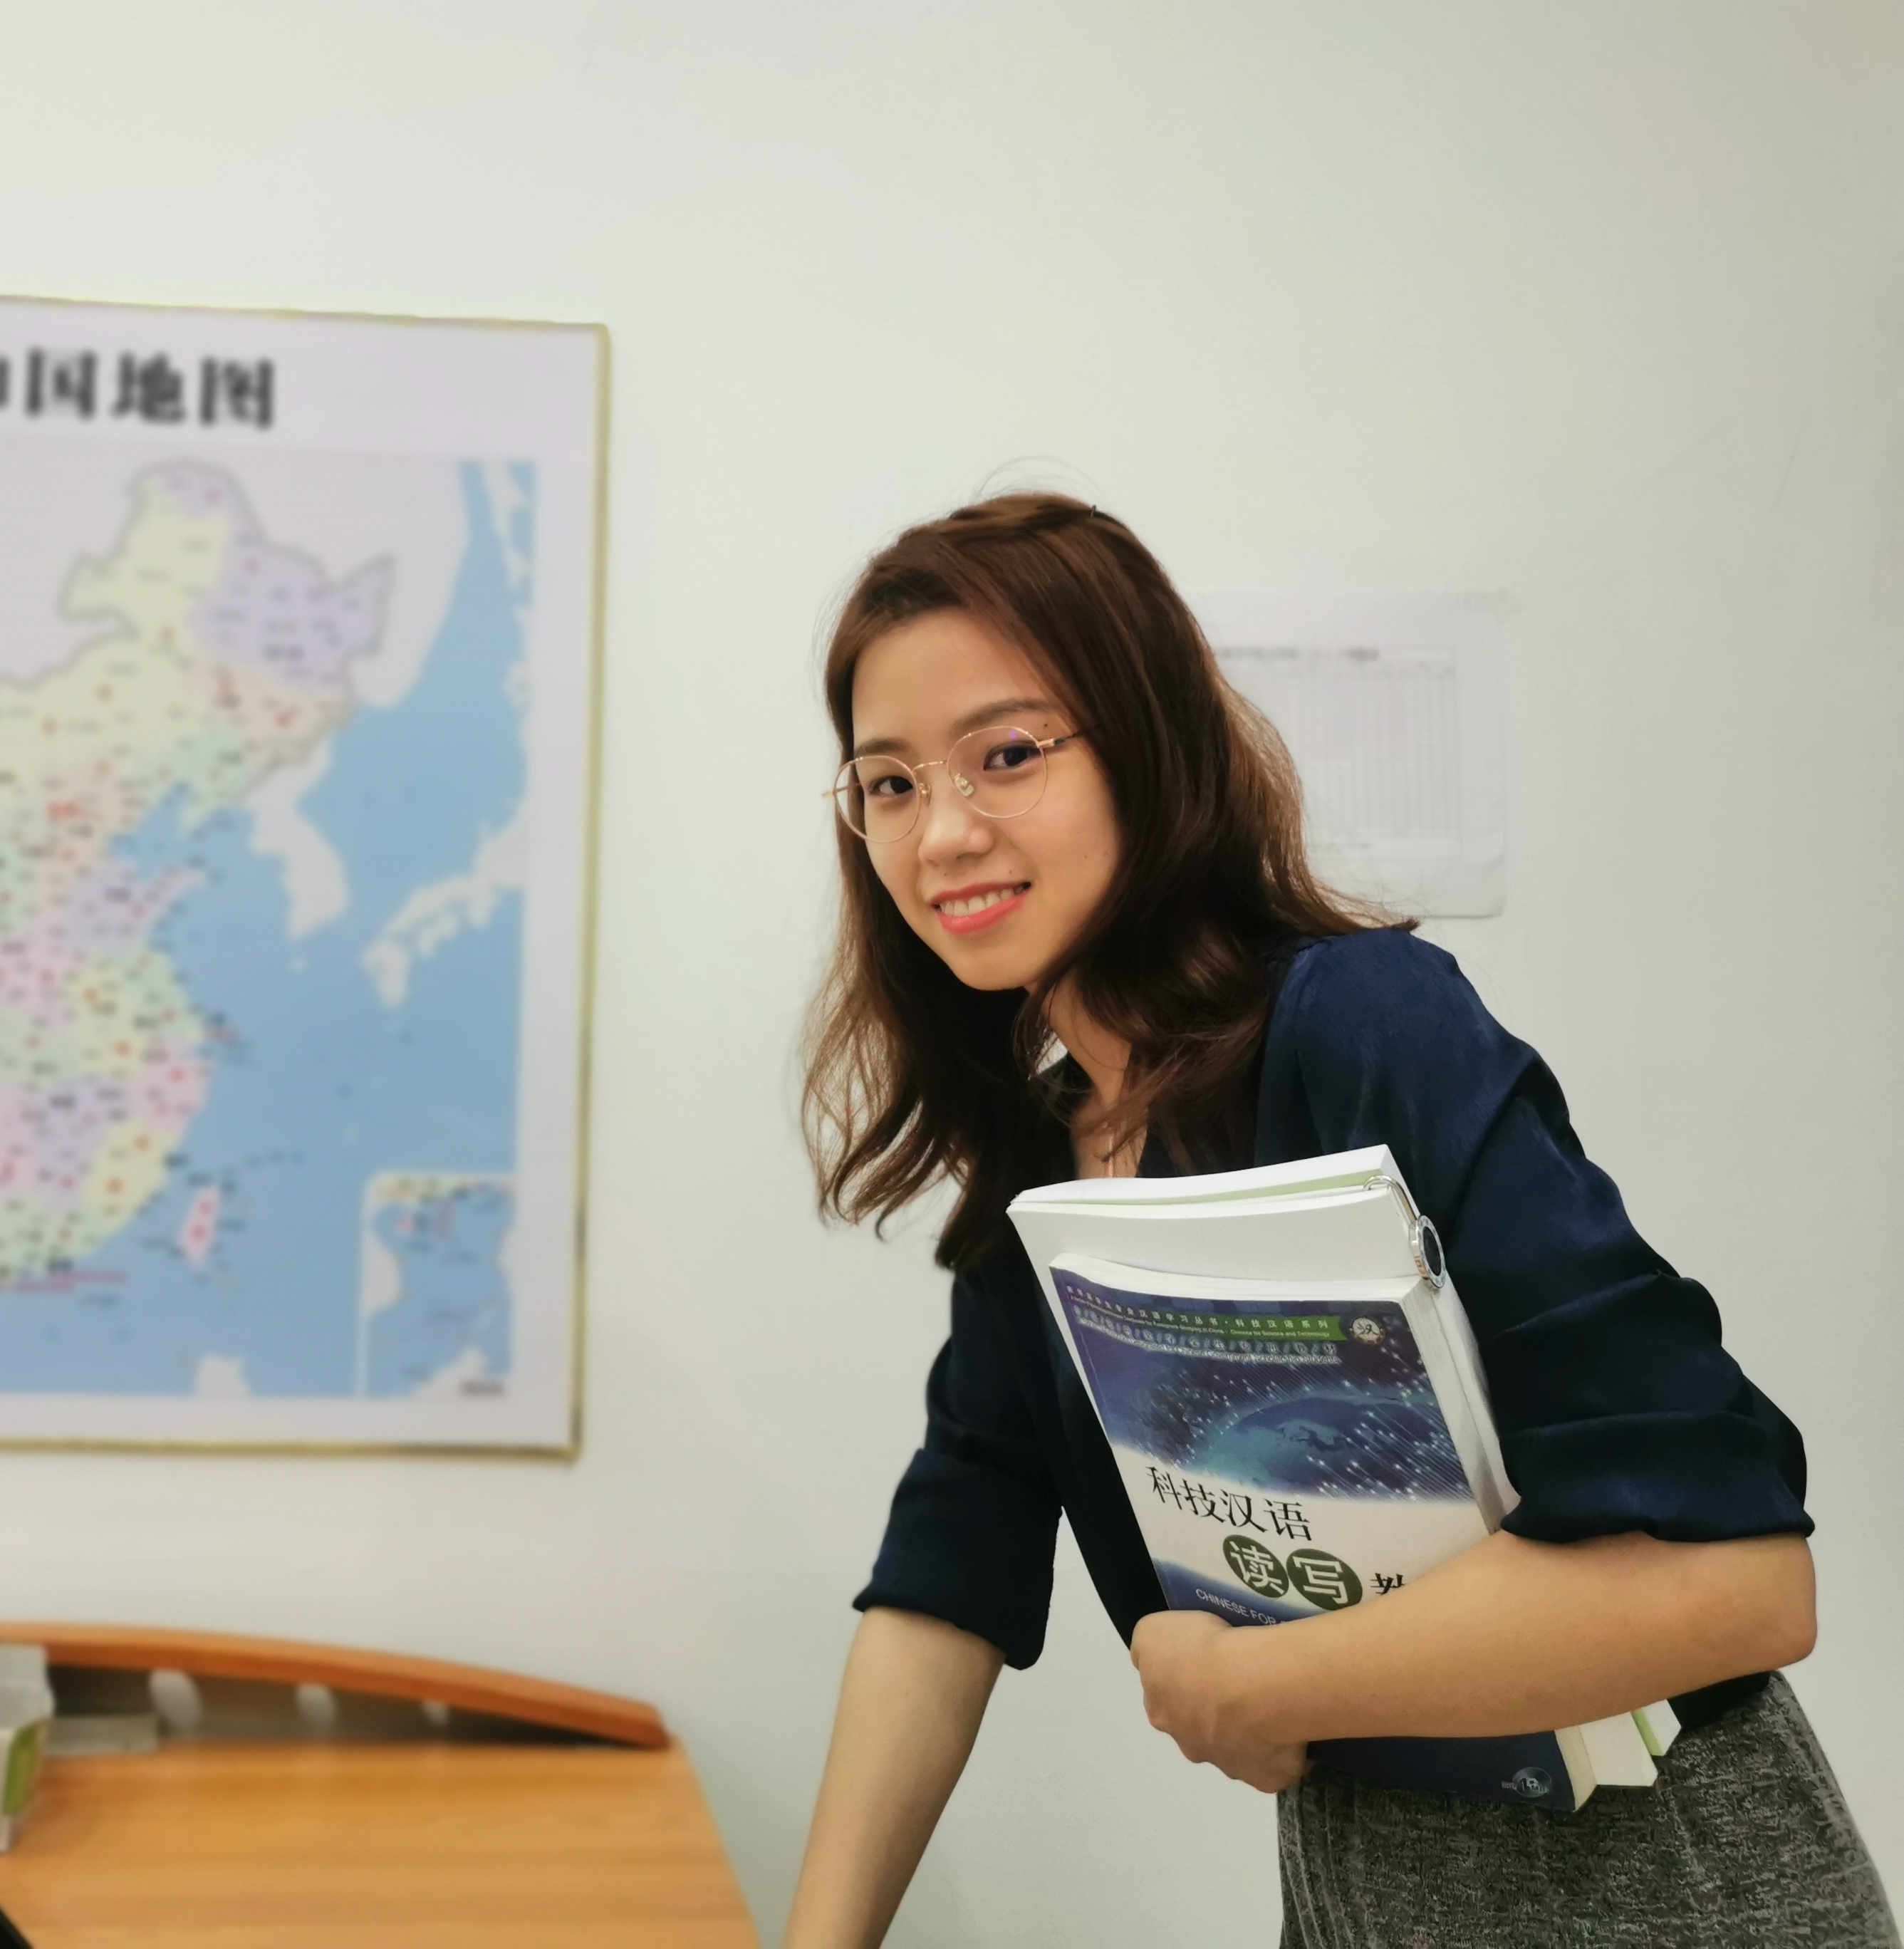
科技中文课
华侨大学预科教育学院
赵毅飞
Math

Slide 2
2016年
数字与数学
华侨大学预科教育学院
赵毅飞
第一单元

Slide 3
part1 数的分类和计算
2016年
目录
part2 集合和数列
part3 数理统计/高数

Slide 4
1
数的分类和计算

Slide 5
数字
正整数
整数
零
自然数
负整数
有理数
正分数
分数
实数
有限小数 或无限循环小数
负分数
正无理数
无理数
无限不循环小数
有无理数

Slide 6
Part 1
专业词汇

Slide 7
part1：专业词汇
正 | zhènɡ
负 | fù
整数 | zhěnɡ shù
分数 | fēn shù
小数 | xiǎo shù
根号 | ɡēn hào
有理数 | yǒu lǐ shù
实数 | shí shù
率 | lǜ
……分之…… | fēn zhī
大于 | dà yú
小于 | xiǎo yú
介于……之间 | jiè yú……zhī jiān

Slide 8
读一读
正 无理数 整数 分数 小数
负 有理数 实数 根号 大于
率 ……分之…… 小于 介于……之间

Slide 9

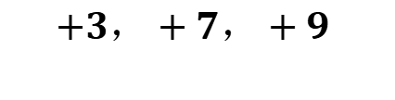
part1：专业词汇
正：zhènɡ
$$+3，+7，+9$$
正三记作+3。
负：fù
$$−3，−7，−9$$
负三记作-3。
整数: zhěnɡ shù
+1, +3，0，-2，-3
整数=正整数+零+负整数
我们把正整数、零、负整数统称为整数。

Slide 10
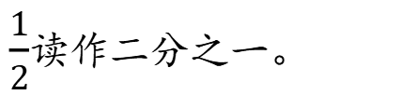

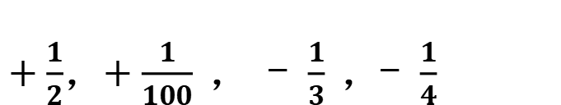
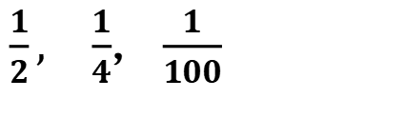
分数: fēn shù
part1：专业词汇
$+\frac{1}{2}$，$+\frac{1}{100}$， - $\frac{1}{3}$，- $\frac{1}{4}$
分子
$$\frac{1}{2}$$
分数线
我们称正分数、负分数为分数。
分母
...分之... : fēn zhī
$\frac{1}{2}, \frac{1}{4}$,$\frac{1}{100}$
$\frac{1}{2}$读作二分之一。

Slide 11
part1：专业词汇
小数：xiǎo shù
有限小数
无限小数
无限循环小数
0.1， 0.345，2.135... , 5.212121...
有限小数和无限小数，我们把它们统称为小数。
根号：ɡēn hào
√2，√16，√32
根号二记作√2。

Slide 12

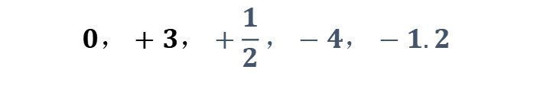
part1：专业词汇
有理数：yǒu lǐ shù
$$0，+3，+\frac{1}{2}，−4，−1.2$$
我们把整数和分数（小数）统称为有理数。
无理数：wú lǐ shù
$$3.010010001...$$
无限不循环小数成为无理数。

Slide 13
练一练
正 | 有理数 | 分数 | 整数 | 根号
fēn shu | zhènɡ | ɡēn hào | yǒu lǐ shù | zhěnɡ shù

Slide 14

part1：专业词汇
实数：shí shù
$$+\frac{1}{2}，−4，3，3.010010001...$$
我们把有理数和无理数统称为实数。
率：lǜ
通过率 90％，及格率75％
这个班考试通过率很高。

Slide 15


part2：专业词汇
大于：dà yú
$$2＞1 ，4＞3$$
2大于1。
大于号
小于：xiǎo yú
$$1 ＜2 ，3＜4$$
小于号
介于......之间：jiè yú zhī jiān
0介于正数和负数之间。
-1＜0＜1

Slide 16
练一练
正数
+70
负数
-70.5
-9
正整数
+0.72
负整数

Slide 17
无理数
实数
分数
正整数
有理数
整数
零
负整数

Slide 18
Part 2
通用词汇

Slide 19
part2：通用词汇
称为 | chēnɡ wéi
称……为 | chēnɡ……wéi
记作 | jì zuò
包括 | bāo kuò
各种各样 | ɡè zhǒnɡ ɡè yànɡ
分别 | fēn bié
统称 | tǒnɡ chēnɡ

Slide 20
读一读
称为 记作 包括
分别 统称 各种各样

Slide 21
part2：通用词汇
称为：chēnɡ wéi
那+3呢？
我们把-1称为负数。
称...为：chēnɡ wéi
我们称1为整数。

Slide 22
part2：通用词汇
记作：jì zuò
负二分之一记作？
负三点三三记作-3.33。
包括：bāo kuò
HSK考试包括听力、阅读和写作。

Slide 23

part2：通用词汇
各种各样：ɡè zhǒnɡ ɡè yànɡ
中国有各种各样的节日。
分别：fēn bié
$$1 −1$$
正数 负数
我们把1和-1分别称为正数和负数。
统称：tǒnɡ chēnɡ
有理数、无理数
我们将有理数和无理数统称为实数。
实数

Slide 24
Part 3
表达方法

Slide 25
part3：表达方式
1.我们把……称为……
2.我们称……为……
3.A、B、C……统称为……
4.A、B、C……分别是……
5.我们把……记作/读作……
6.介于……和……之间

Slide 26
part3：表达方式
1.我们把……称为……
2.我们称…… 为……
3.A、B、C……统称为……
我们把1和-1分别称为正数和负数。
我们称1为整数。
我们将有理数和无理数统称为实数。

Slide 27
part3：表达方式
4.A、B、C……分别是……
5.我们把……记作/读作……
6.介于……和……之间
1、-1、0.1分别称为正数、负数和小数。
我们把负三点三三记作-3.33。
0介于正数和负数之间。

Slide 28
Part 4
课 文

Slide 29
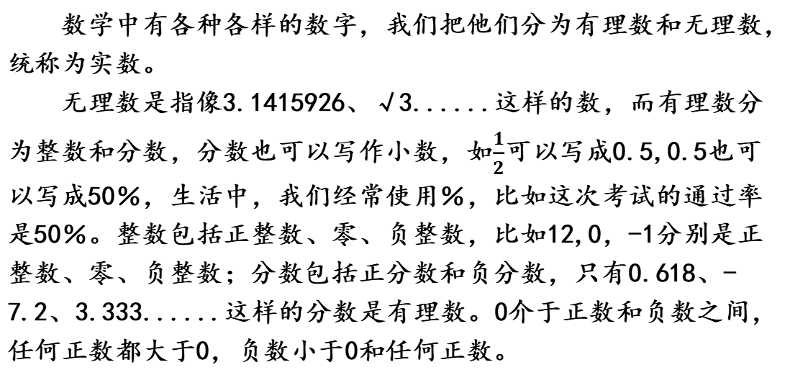
part4：课文
数字
数学中有各种各样的数字，我们把他们分为有理数和无理数，统称为实数。
无理数是指像3.1415926、√3......这样的数，而有理数分为整数和分数，分数也可以写作小数，如$\frac{1}{2}$可以写成0.5,0.5也可以写成50％，生活中，我们经常使用％，比如这次考试的通过率是50％。整数包括正整数、零、负整数，比如12,0，-1分别是正整数、零、负整数；分数包括正分数和负分数，只有0.618、-7.2、3.333......这样的分数是有理数。0介于正数和负数之间，任何正数都大于0，负数小于0和任何正数。

Slide 30
练一练
包括 | 负分数 | 统称 | 写作 | 各种各样
各种各样
1.数学中有（ ）的数字。
统称
2.有理数和无理数（ ）为实数。
写作
3.有理数分为整数和分数，分数也可以（ ）小数。
包括
4.整数（ ）正整数、零、负整数。
负分数
5.分数包括正分数和（ ）。

Slide 31
练一练
各种各样 | 称为 | 包括 | 分别 | 整数
称为
1.我们将医生（ ）白衣天使。
各种各样
2.我们的工作很忙，每天都有（ ）的事要处理。
分别
3.我和弟弟（ ）点了五道菜。
整数
4.0、-8、和32都是（ ）。
5.有理数（ ）整数和分数。
包括

Slide 32
读一读
1.整数分为正数、零和负数。
2.整数和分数统称为有理数。
3.我们把有理数和无理数统称为实数。

Slide 33
2
集合和数列

Slide 34
Part 1
专业词汇

Slide 35
part1：专业词汇
商 | shānɡ
读法 | dú fǎ
名称 | mínɡ chēnɡ
互为 | hù wéi
倒数 | dǎo shù
绝对值 | jué duì zhí
相反数 | xiānɡ fǎn shù
计算 | jì suàn
加（上） | jiā shànɡ
减（去） | jiǎn qù
乘（以） | chénɡ yǐ
除（以） | chú yǐ
等于 | děnɡ yú
和 | hé
差 | chā
积 | jī
算式 | suàn shì
计算器 | jì suàn qì
括号 | kuò hào
运算 | yùn suàn
符号 | fú hào
不等于 | bù děnɡ yú
约等于 | yuē děnɡ yú
读作 | dú zuò

Slide 36
读一读
加（上） 差 等于 读法 名称
减（去） 和 倒数 计算 算式
乘（以） 积 互为 括号 运算
除（以） 商 符号 读作 不等于
相反数 绝对值 计算器 约等于

Slide 37
试一试
a + b
读作 a加b
加法
a + b = c
读作 a加b等于c
a - b
读作 a减b
数学运算
减法
a - b = c
读作 a减b等于c
a x b
读作 a乘(以)b
乘法
a x b = c
读作 a乘(以)b等于c
a ÷ b
读作 a除以b
除法
a ÷ b = c
读作 a除以b等于c

Slide 38
part1：专业词汇
等于
děng yú
=
加(jiā) 加上 (jiā shàng) 和(hé)
A + B = C
1.A加B等于C
2.A加上B等于C
2.A加（和）B的和是C
3.C是A加（和）B的和

Slide 39
part1：专业词汇
减(jiǎn) 减去(jiǎn qù) 差(chā)
A - B = C
1.A减B等于C
2.A减去B等于C
2.A减（和）B的差是C
3.C是A减（和）B的差

Slide 40
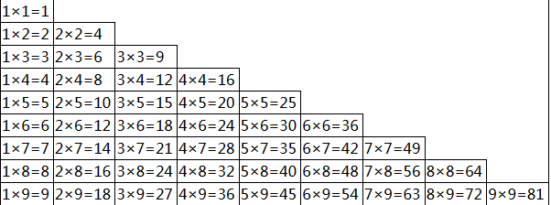
part1：专业词汇
乘(cheng) 乘以(cheng yi) 积(ji)
A x B = C
1.A乘B等于C
2.A乘以B等于C
2.A乘（和）B的积是C
3.C是A乘（和）B的积

Slide 41
part1：专业词汇
除(chú) 除以(chú yǐ) 商(shāng)
A ÷ B = C
1.A除B等于C
2.A除以B等于C
2.A除（和）B的商是C
3.C是A除（和）B的商

Slide 42
练一练
请用汉语写出下列等式
如：1+1=2 请写：1加1等于2
3×4=12
60÷4=15
169-94=75

Slide 43
练一练
请根据汉语写出数学等式
如： 1加1等于2 请写： 1+1=2
55减30等于25。
200除以50等于4。
111乘以2等于222。

Slide 44
part1：专业词汇
读法： dú fǎ
1+2=3有很多种读法。
名称： míng chēng
“+”的汉语名称是加号。
算式： suàn shì
请读一读这个算式。

Slide 45
part1：专业词汇
互 为： hù wéi 倒数： dǎo shù
2与½的积为1，它们互为倒数。
绝对值： jué duì zhí 相反数： xiāng fǎn shù
1与-1的绝对值相等，它们互为相反数。
括 号： kuò hào
括号记作（）。

Slide 46
part1：专业词汇
计 算： jì suàn
请计算：2x3=？
计算器： jì suàn qì
你可以用计算器计算。
运 算： yùn suàn
这张卷子里有两道数学运算题。

Slide 47
part1：专业词汇
符 号： fú hào
加号是数学符号。
不等于： bù děng yú
≠
2不等于3。
约等于： yuē děng yù
≈
2.1约等于2。
读 作： dú zuò
“>”读作大于号。

Slide 48
练一练
计算 | 积 | 读作 | 互为 | 运算 | 符号
1.妈妈让我（ ）一下今天花了多少钱。
2.三十与二十的（ ）是六百。
3.A≥B（ ）A大于等于B。
4.“＋、-、×、÷”表示了四种不同的数学运算（ ）。
5.-7和7的绝对值相等，所以它们（ ）相反数。
6.学习数学（ ）对我们来说很重要。

Slide 49
Part 2
通用词汇

Slide 50
part2：通用词汇
表示 | biǎo shì
关系 | ɡuān xì
大部分 | dà bù fèn
……之间 | zhī jiān
一致 | yí zhì
大小 | dà xiǎo

Slide 51
读一读
表示 关系 大部分
一致 大小 ……之间

Slide 52
part2：通用词汇
表示： biǎo shì
在中国，红色表示喜庆。
关系： guān xì
我和父母的关系很好。
大小： dà xiǎo
加号是数学符号。

Slide 53
part2：通用词汇
……之间： zhī jiān
一 致： yí zhì
大 部 分： dà bù fèn
大部分数学符号的写法和用法在不同国家之间都是一致的。

Slide 54
练一练
一致 | 表示 | 包括 | 之间
1.实数（ ）有理数和无理数。
2.我们用>、<或=来（ ）数字的大小关系。
3.同学（ ）应该相互帮助。
4.学生卡上的名字和护照上的名字是（ ）的。

Slide 55
Part 3
表达方式

Slide 56
part3：表达方式
1.A与B的和/差/积/商是……
2.A与B互为……
3.……表示……
4.在……之间……

Slide 57
part3：表达方式
1.A与B的和/差/积/商是……
5与3的差是2。
2与3的和是5。
2与3的积是6。
6与2的商是3。

Slide 58
part3：表达方式
2.A与B互为……
3.……表示……
4.在……之间……
2与½的积为1，它们互为倒数。
在中国，红色表示喜庆。
数学符号的写法和用法在不同国家之间都是一致的。

Slide 59
Part 4
课 文

Slide 60
part4：课文
运算符号
数学中有各种各样的符号，这些符号表示了数字之间的数学关系。不同的国家对数学符号的读法不太一样，但大部分数学符号的写法和用法在不同国家之间都是一致的。
在汉语中，“+、-、×、÷”的汉语名称分别是“加号、减号、乘号、除号”，但在运算时，它们分别读作“加（上）、减（去）、乘（以）、除（以），它们表示的数学关系在每个国家都是一样的。“＞、＜、＝”的汉语名称分别是“大于号、小于号、等于号”，它们可用于比较数字的大小。

Slide 61
练一练
根据课文内容回答问题
1.不同国家的数字符号的读法、写法、用法有什么关系？
2.汉语中运算符号的名称和运算时的读法一样吗？
3.汉语中运算符号的数字关系和其他国家的是一样的吗？

Slide 62
填一填
1.数学中有各种各样的符号，这些符号表示了数字（ ）的数学
关系。
之间
读法
2.不同国家对数字符号的（ ）不太一样。
一致
3.大部分数学符号的写法和用法在不同国家之间都是（ ）的。
加号
4.在汉语中，“+、-、×、÷”的汉语名称分别是“（ ）、（ ）、（ ）、（ ）”。
减号
乘号
除号
关系
5.它们表示的数学（ ）在每个国家都是一样的。

Slide 63
练一练
填上合适的符号
31+2（ ）20 | 10÷3（ ）3 | 77×2（ ）99
25×0（ ）0 | 888÷9（ ）99 | 27×2（ ）83

